Slide 1
Reaktionsmekanismer

Slide 2
Spaltning af dinitrogenpentaoxid
Spaltningen foregår i troposfæren og stratosfæren, dvs. i de nederste ca. 50 km af jordens atmosfære.
Reaktionen skrives således:
2 N₂O₅ (g) → 4 NO₂ (g) + O₂ (g)

Slide 3
Information i reaktionsskemaet
2 N₂O₅ (g) → 4 NO₂ (g) + O₂ (g)
Vi kan se hvilke reaktanter der er tale om
Vi kan se hvilke produkter der er tale om
Vi kan se hvilket forhold der er mellem stofmængderne af reaktanter og produkter
Mikroniveau: 2 N₂O₅–molekyler spaltes til 4 NO₂–molekyler og et O₂–molekyle
Makroniveau: 2 mol N₂O₅ spaltes til 4 mol NO₂ og 1 mol O₂.
Vi kan IKKE se hvordan reaktionen
forløber…

Slide 4
Elementarreaktioner
Spaltningen af N₂O₅ foregår i 3 trin:
1) N₂O₅ → NO₂ + NO₃
2) NO₃ → NO + O₂
3) N₂O₅ + NO → 3 NO₂
Hver af disse reaktioner kaldes en elementarreaktion.

Slide 5
Bruttoreaktionen
Den samlede reaktion får vi ved at lægge alle elementarreaktionerne:
N₂O₅ + NO₃ + N₂O₅ + NO → NO₂ + NO₃ + NO + O₂ + 3 NO₂
Fjernes mellemprodukterne (NO₃ og NO), der optræder på begge sider af reaktionspilen, får vi bruttoreaktionen:
2 N₂O₅ → 4 NO₂ + O₂

Slide 6
Mere om elementarreaktioner
Vi skelner mellem tre typer af elementarreaktioner:
1) De unimolekylære
2) De bimolekylære
3) De trimolekylære
Uni-, bi- og tri- henviser til hvor mange molekyler der indgår på reaktantsiden af elementarreaktionen (hhv. 1, 2 og 3).

Slide 7




Unimoleklær:
Bimolekylær:
Trimolekylær (sjældne):

Slide 8
Eksempler
Reaktionerne
N₂O₅ → NO₂ + NO₃
og
NO₃ → NO + O₂
er unimolekylære elementarreaktioner, mens reaktionen
N₂O₅ + NO → 3 NO₂
er en bimolekylær elementarreaktion.

Slide 9
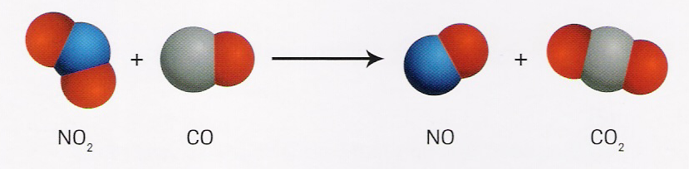

Bimolekylære elementarreaktioner
Her kræves det at 2 molekyler skal støde ind i hinanden.
Eks:
NO₂ (g) + CO (g) → NO (g) + CO₂ (g)
Undervejs dannes et ”aktiveret kompleks”, som vi kan illustrere således:

Slide 10
Reaktionen forløber kun hvis to ting er opfyldt:
1) Molekylerne skal ramme hinanden på den rigtige måde, så det aktiverede kompleks kan dannes
2) Energien i sammenstødet skal være høj nok til at bryde gamle og danne nye bindinger

Slide 11
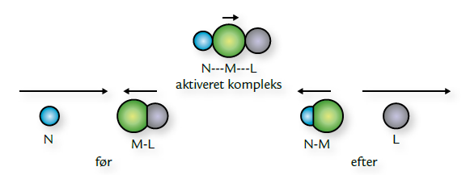
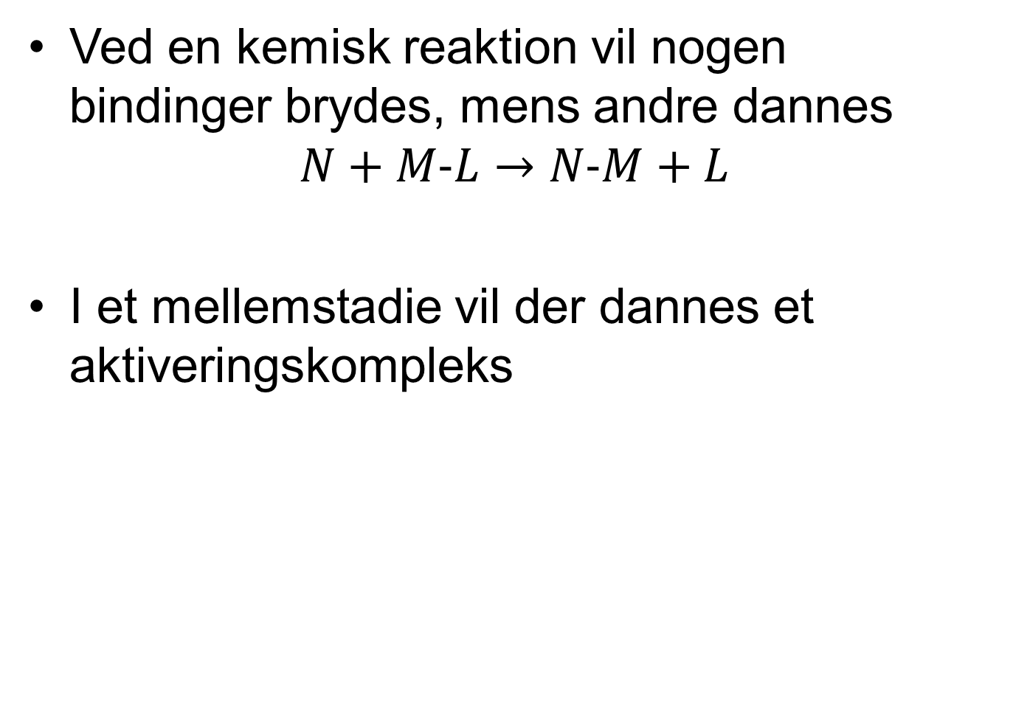
Aktiveringskompleks
Ved en kemisk reaktion vil nogen bindinger brydes, mens andre dannes
$$N+M-L→N-M+L$$
I et mellemstadie vil der dannes et aktiveringskompleks

Slide 12
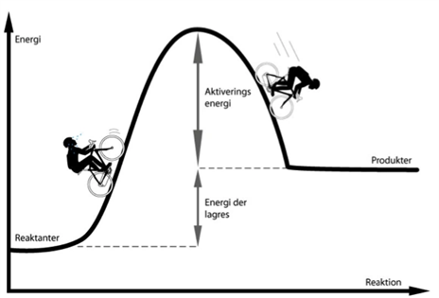
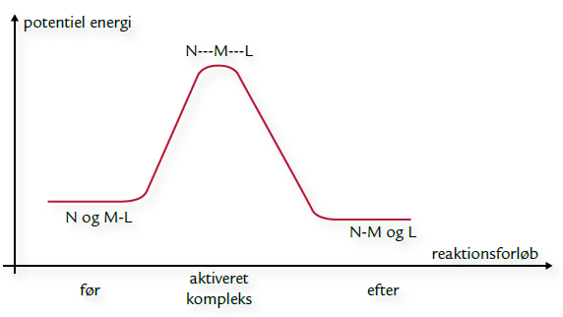
Energiprofil
For at reaktion kan finde sted skal den overkomme en barriere kaldet aktiveringsenergien

Slide 13

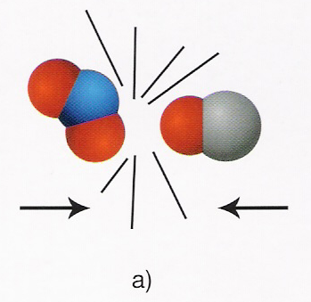
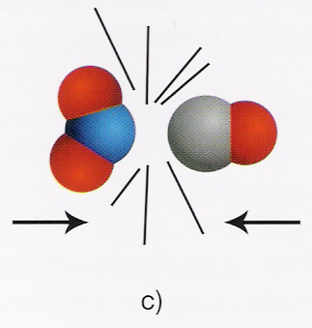
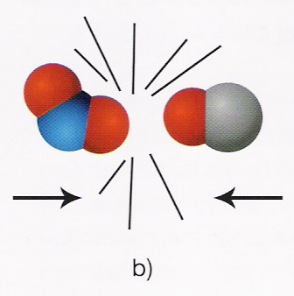
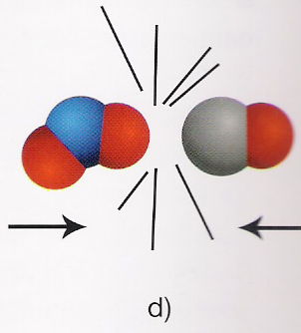
Muligheder for sammenstød:
Kun i sidste tilfælde vender molekylerne rigtigt, i forhold til at det aktiverede kompleks ( ) kan dannes.

Slide 14
Er der nok energi til at bryde og danne bindinger?
Når molekylerne nærmer sig hinanden vil deres elektroner frastøde hinanden.
Nye bindinger kan kun opstå hvis elektronskyerne (valenselektronerne) trænger ind i hinanden, og dette kræver energi. Samtidig kan gamle bindinger brydes.
Partiklen der dannes i sammenstødet er det aktiverede kompleks.

Slide 15
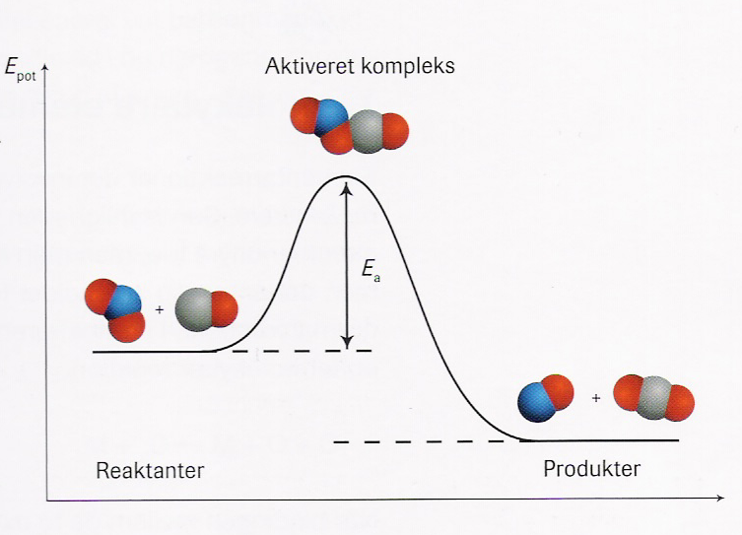
Energiprofil for reaktionen
Det aktiverede kompleks svarer til tilstanden hvor der er maksimal potentiel energi.
Der kommer kun reaktion, hvis der er energi nok til at det aktiverede kompleks kan dannes. Denne energi kaldes aktiveringsenergien, og betegnes E_{a}.

Slide 16
Andre elementarreaktioner
Unimolekylære elementarreaktioner
Kun omdannelse af et enkelt molekyle. F.eks. når der er tale om en spaltning.
Termolekylære elementarreaktioner
Yderst sjældne, da det kræver at tre molekyler skal være orienteret korrekt for at danne det aktiverede kompleks.

